Slide 1

PROYECTO “El Mirador”
INGENIERÍA DE SOFTWARE | RQY1102

Slide 2
INTEGRANTES, ROLES Y TIPO DE ORGANIZACIÓN
PROYECTO “El mirador”
Benjamin Pérez
Rol principal:
Funciones desempeñadas
Análisis de requisitos
Arquitectura de software
Prototipado Figma
Evaluación Nielsen
Casos de prueba
Documentación final
Definición de RF/RNF
DAS y modelo 4+1
Prototipo de alta fidelidad
Evaluación heurística
Registro de pruebas
Control de versiones
Entrega final
Tipo de organización:
Trabajo organizado por roles funcionales.
Aunque el desarrollo académico fue individual, se planificó el proyecto considerando perfiles profesionales para gestión, requisitos, arquitectura, UX/UI, QA y documentación.

Slide 3
PROYECTO “El mirador”
DESCRIPCIÓN Y PROPUESTA DE SOLUCIÓN
Problema / Necesidad del Cliente
El Edificio El Mirador posee 20 pisos y 160 departamentos. La administración enfrenta procesos manuales, información no centralizada, dificultad para controlar pagos, morosidad y comunicación poco clara con residentes.
Esto afecta la transparencia, la eficiencia administrativa y el seguimiento de solicitudes.
Propuesta de Solución de Software
Sistema web para centralizar la gestión administrativa del edificio.
Automatiza procesos como gestión de residentes, unidades habitacionales, gastos comunes, pagos, morosidad, notificaciones, reclamos, solicitudes y reportes.
El prototipo se enfoca en RF-04 Gestión de Residentes.

Slide 4
PROYECTO “El mirador”
CICLO DE VIDA DEL SOFTWARE
1-. Análisis : Se analizaron los problemas del Edificio El Mirador, principalmente los procesos manuales, la gestión de pagos, morosidad, residentes y comunicación. A partir de esto se definieron los requisitos funcionales y no funcionales del sistema.
2.-Diseño: Se diseñó la solución mediante una arquitectura monolítica en capas, diagramas UML bajo el modelo 4+1 y la definición de los principales módulos del sistema. También se establecieron principios de diseño y la estructura general de la solución.
3.-Prototipado: Se desarrolló un prototipo de alta fidelidad en Figma para representar los principales flujos del módulo RF-04 Gestión de Residentes, incluyendo registro, edición, consulta, desactivación y navegación según el tipo de usuario.
4.-Validacion y pruebas : Se evaluó el prototipo mediante heurísticas de Nielsen y casos de prueba funcionales. Los resultados obtenidos permitieron identificar mejoras y comprobar el funcionamiento de los flujos principales de la versión final.

Slide 5
PROYECTO “El mirador”
Fases aplicadas al proyecto
Metodología aplicada: modelo en cascada
Se utilizó una metodología tradicional en cascada, desarrollando el proyecto de forma secuencial. Cada etapa se trabajó a partir de los resultados de la anterior, comenzando con el análisis de necesidades y requisitos, continuando con el diseño de la solución y finalizando con el prototipado, evaluación y pruebas.
Justificación:
Se eligió esta metodología porque el proyecto se desarrolló mediante entregables definidos durante el semestre y con un avance ordenado entre etapas. Esto permitió mantener trazabilidad entre los requisitos, la arquitectura, los diagramas, el prototipo y las pruebas realizadas.

Slide 6
PROYECTO “El mirador”
OBJETIVOS, ALCANCE Y LIMITACIONES DEL PROYECTO
OBJETIVOS
Centralizar información del edificio
Mejorar control de pagos y morosidad
Facilitar consultas de administración y residentes
Reducir errores de procesos manuales
Validar flujos mediante prototipo
ALCANCE
Sistema web para gestión administrativa del edificio.
Incluye usuarios, residentes, unidades, pagos, morosidad, notificaciones, solicitudes, reclamos, consultas y reportes.
Prototipo final enfocado en RF-04 Gestión de Residentes.
LIMITACIONES
No se implementa código funcional completo
Prototipo no procesa pagos reales
No hay integración bancaria real
Datos usados son simulados
Evaluación centrada en prototipo y documentación

Slide 7
PROYECTO “El mirador”
ESTRATEGIAS DE GESTIÓN DEL PROYECTO
Estrategia | Aplicación
Alcance | Se delimitó el proyecto a una solución web para apoyar la gestión del Edificio El Mirador.
Tiempo | La planificación se organizó con EDT y Carta Gantt desde análisis hasta entrega final.
Costos | Se estimaron horas por actividad y costos según perfiles profesionales de referencia.
Calidad | Se aplicaron criterios ISO/IEC 25010, evaluación Nielsen y pruebas funcionales.
Versionamiento | Se mantuvo historial del prototipo en Figma: v1.0, mejoras y v2.0 final.

Slide 8
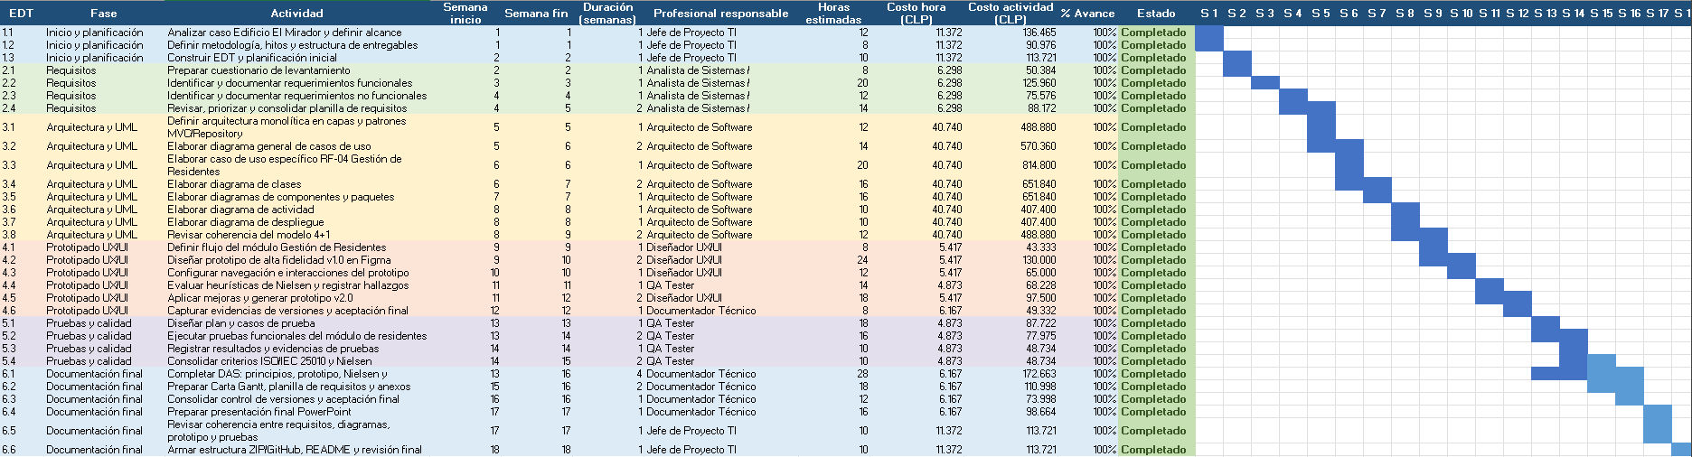
PROYECTO “El mirador”
PLANIFICACIÓN DEL PROYECTO (EDT + CARTA GANTT)
* Adjuntar Carta Gantt detallada. Indicar avance y cumplimiento al término del proyecto.

Slide 9
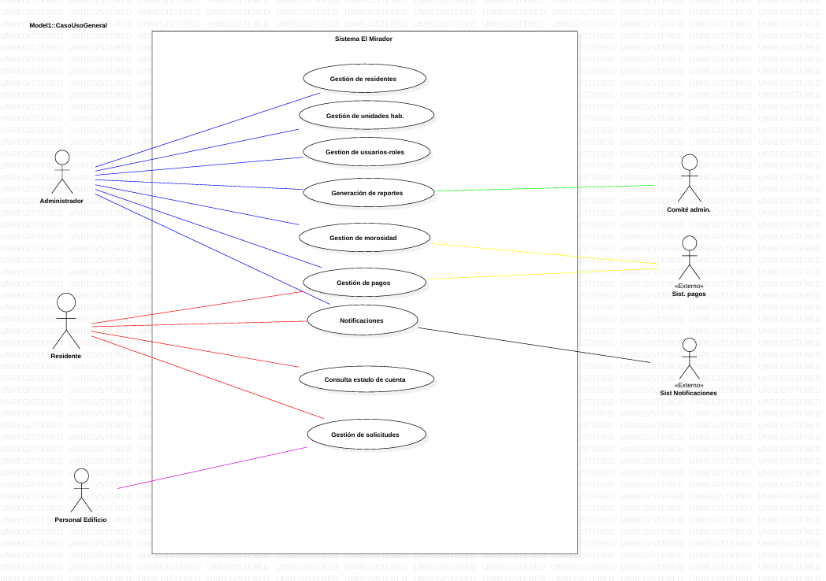
PROYECTO “El mirador”
ARQUITECTURA DE SOFTWARE - MODELO 4+1 (UML)
• Vista Escenario: Caso uso general

Slide 10
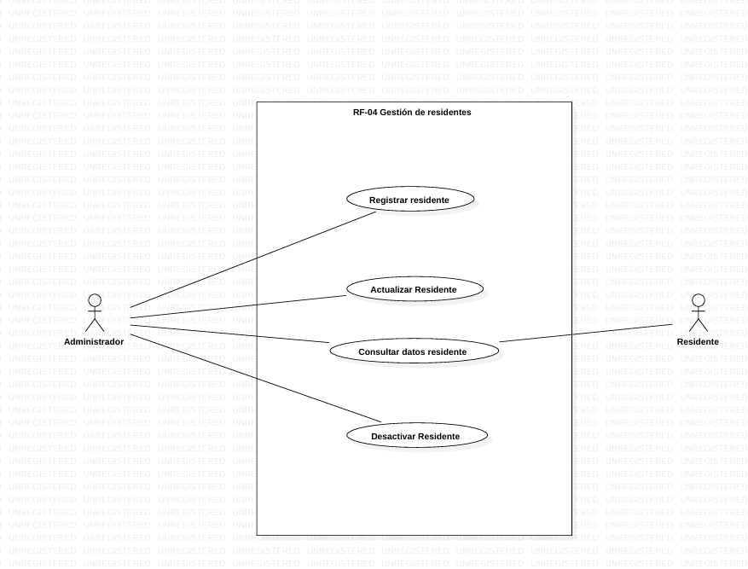
PROYECTO “El mirador”
ARQUITECTURA DE SOFTWARE - MODELO 4+1 (UML)
• Vista Escenario: Caso de uso especifico

Slide 11
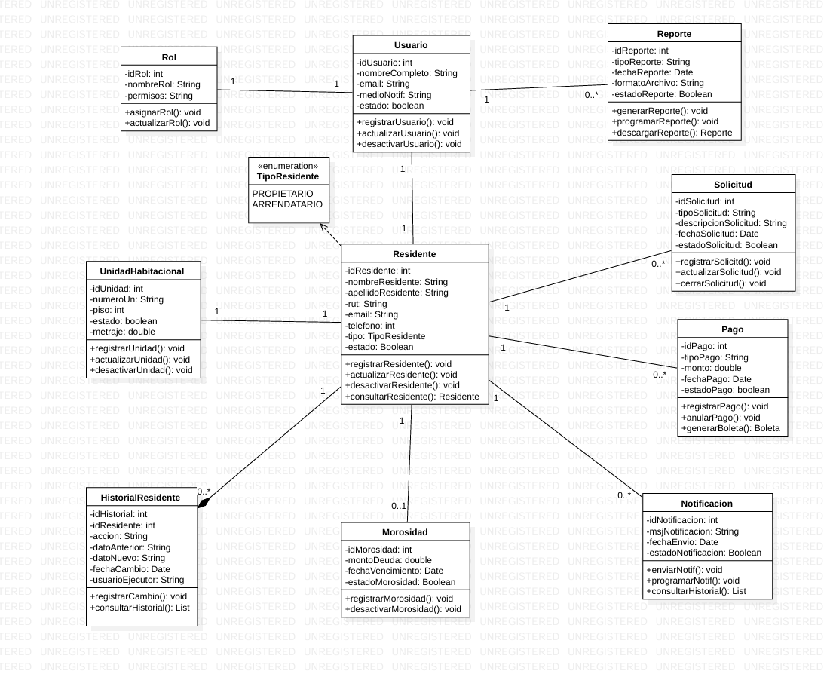
PROYECTO “El mirador”
ARQUITECTURA DE SOFTWARE - MODELO 4+1 (UML)
• Vista Lógica: Clases

Slide 12
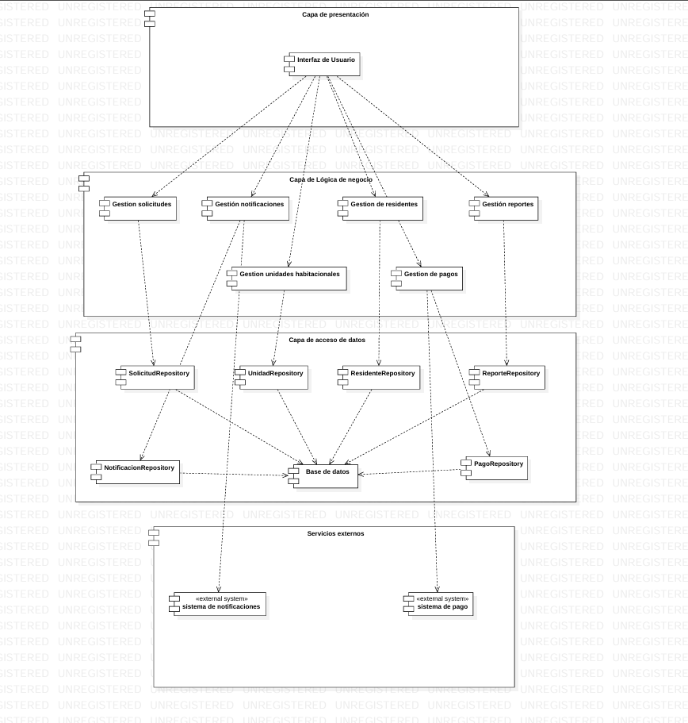
PROYECTO “El mirador”
ARQUITECTURA DE SOFTWARE - MODELO 4+1 (UML)
• Vista Desarrollo: diagrama componente

Slide 13
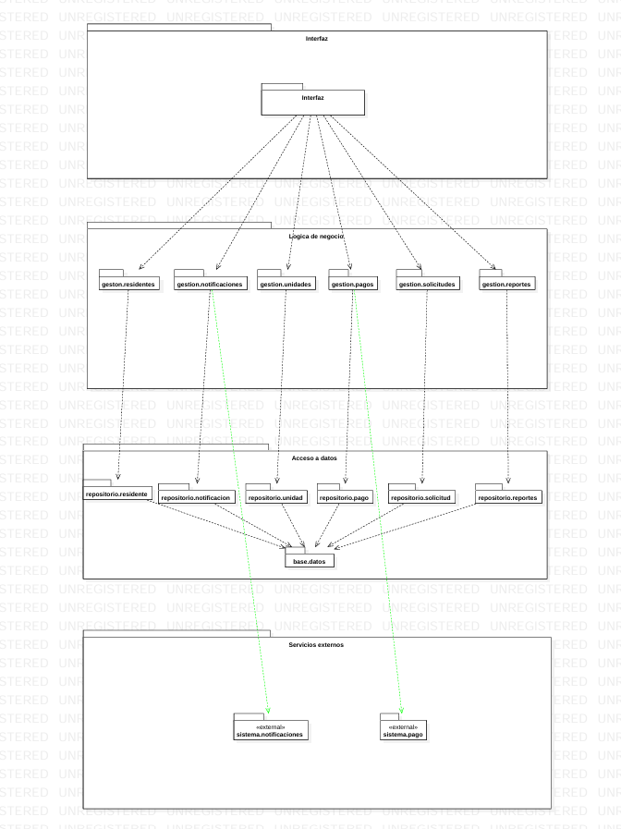
PROYECTO “El mirador”
ARQUITECTURA DE SOFTWARE - MODELO 4+1 (UML)
• Vista Desarrollo: diagrama paquete

Slide 14
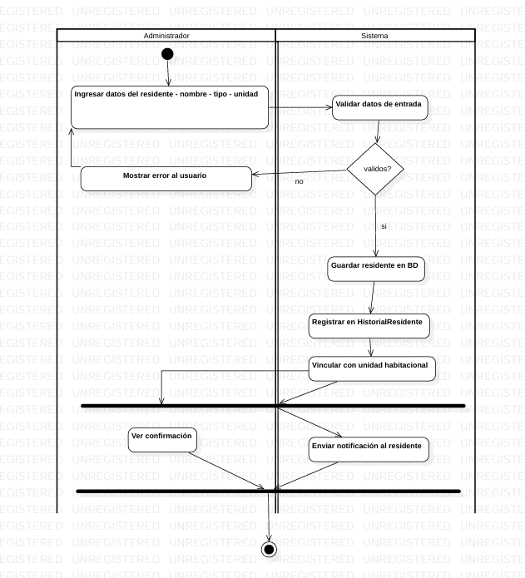
PROYECTO “El mirador”
ARQUITECTURA DE SOFTWARE - MODELO 4+1 (UML)
• Vista Proceso: Actividad

Slide 15
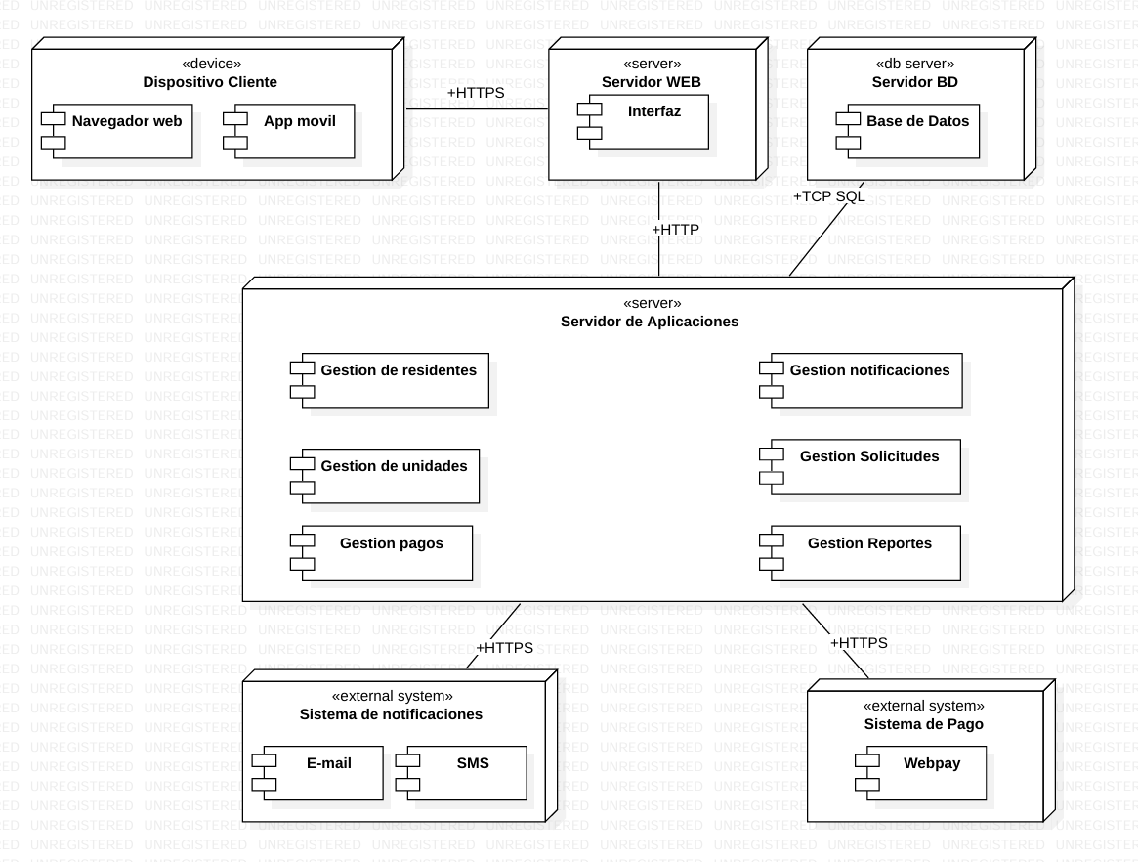
PROYECTO “El mirador”
ARQUITECTURA DE SOFTWARE - MODELO 4+1 (UML)
• Vista física: despliegue

Slide 16
PROYECTO “El mirador”
REQUISITOS FUNCIONALES Y NO FUNCIONALES
Requisitos funcionales:
RF-04: GESTION DE RESIDENTES
Permite registrar, actualizar, desactivar y consultar residentes, manteniendo trazabilidad de los cambios realizados.
RF-20: BUSQUEDA Y FILTROS
Permite localizar residentes mediante búsquedas por distintos criterios y aplicar filtros por estado o tipo de residente.
Requisitos no funcionales:
RNF-10: AUTENTICACION Y CONTROL DE ACCESO
Cada usuario debe acceder únicamente a las funciones e información permitidas según su rol y permisos.
RNF-13: CALIDAD DE LA INFORMACION
El sistema debe validar campos obligatorios, formatos y posibles duplicados antes de registrar o actualizar información.

Slide 17
PROYECTO “El mirador”
ESTÁNDARES DE CALIDAD - ISO25000 Y OTROS
Atributo | Aplicación en el proyecto | Ejemplo / métrica
Usabilidad | Interfaz clara y fácil de entender | Evaluación Nielsen sobre prototipo
Seguridad | Autenticación y control por roles | Administrador ≠ Residente
Rendimiento | Respuesta adecuada en flujos principales | Operaciones comunes < 3 s
Disponibilidad | Continuidad esperada del sistema | Meta mensual 99%
Mantenibilidad | Arquitectura modular por capas | Cambios aislados por módulo
Calidad de datos | Validación de formularios | RUT, correo, campos obligatorios

Slide 18
DEMOSTRACIÓN DEL PROTOTIPO DE ALTA FIDELIDAD
• Herramienta utilizada para prototipar: FIGMA Y FIGMA MAKE
• Demostración de flujos principales: VIDEO EN SIGUIENTE DIAPOSITIVA
• Requisitos funcionales y no funcionales implementados:
RF IMPLEMENTADOS:RF-04 Gestión de Residentes, RF-20 Búsqueda y Filtros, RF-17 Consulta de información actualizada, RF-18 Consulta de información propia.
RNF IMPLEMENTADOS: RNF-10 Control de Acceso, RNF-13 Calidad de Información, RNF-01 Usabilidad y RNF-02 Accesibilidad.

Slide 19
DEMOSTRACIÓN DEL PROTOTIPO DE ALTA FIDELIDAD
https://youtu.be/W7s-vCWN9GY

Slide 20
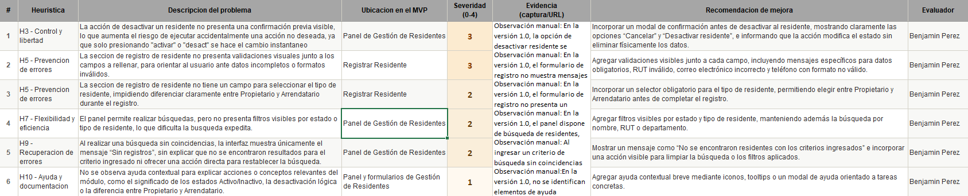
HEURISTICA DE NIELSEN Y CASOS DE PRUEBA (ISO25000)

Slide 21
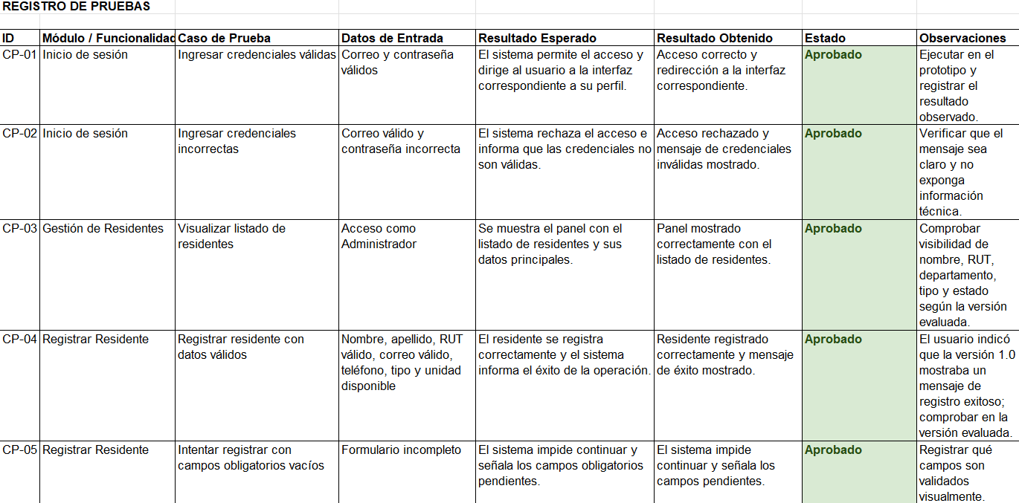
HEURISTICA DE NIELSEN Y CASOS DE PRUEBA (ISO25000)

Slide 22
ACCIONES DE MEJORA Y CONTROL DE VERSIONES
Versión | Descripción | Cambios principales
v1.0 | Prototipo inicial | Login, panel, registro, edición y consulta
v1.2 | Evaluación | Hallazgos Nielsen y recomendaciones
v2.0 | Prototipo mejorado | Validaciones, filtros, confirmaciones y estados alternativos
v2.1 | Validación final | Pruebas funcionales aprobadas
Herramienta de versionamiento
Artefactos de aceptación
Se utilizó el historial de versiones de Figma para conservar y comparar la evolución del prototipo.
Prototipo final, evaluación Nielsen, registro de pruebas, historial de versiones y comparación v1 → v2.

Slide 23
PREGUNTAS DE LA COMISIÓN

